Slide 1

OLEH :
HIDAYAT
JURUSAN TEKNIK KOMPUTER
UNIKOM
2009

Slide 2
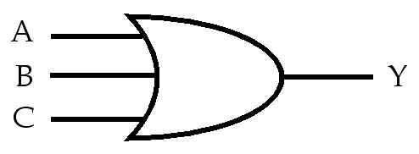
MEMBANGUN RANGKAIAN LOGIKA DARI EKSPRESI BOOLEAN
Contoh ekspresi Boolean:
A + B + C = Y
(dibaca “Y adalah hasil dari A OR B OR C”).
rangkaian logikanya:

Slide 3
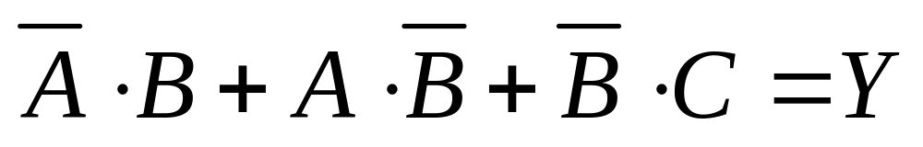
Contoh lain :

Slide 4
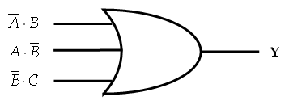
Langkah pertama :

Slide 5
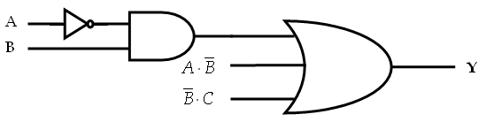
Langkah kedua :

Slide 6
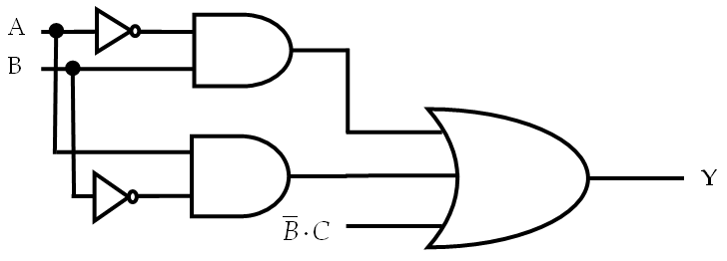
Langkah ketiga :

Slide 7
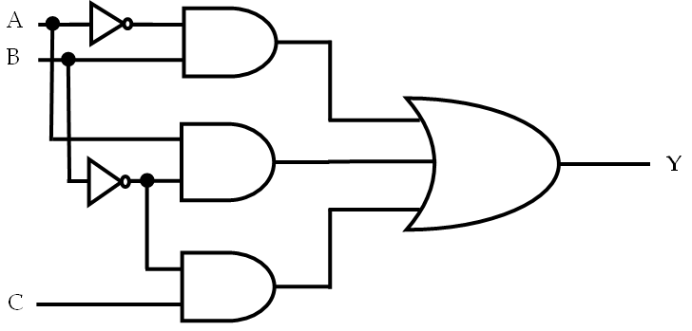
Langkah keempat (terakhir):

Slide 8
SOP
Sum of Product (SOP). Setiap perkalian variabelnya disebut ‘minterm’
ekspresi boolean minterm didapatkan dengan cara menuliskan variabel masukannya langsung jika varibel tersebut berlogika ‘1’ dan menuliskan komplemen variabel masukan jika berlogika ‘0’ untuk memperoleh fungsi berlogika ‘1’.

Slide 9
POS
  Product of Sum (POS). Setiap penjumlahan variabelnya disebut ‘maksterm’.
ekspresi boolean maxterm didapatkan dengan cara menuliskan komplemen variabel masukannya jika varibel tersebut berlogika ‘1’ dan menuliskan variabel masukan langsung jika berlogika ‘0’ untuk memperoleh fungsi berlogika ‘0’.

Slide 10
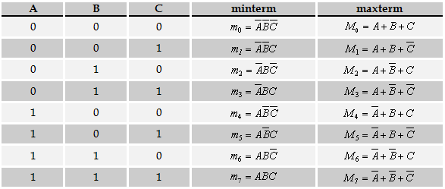
SOP & POS 3 Variabel

Slide 11
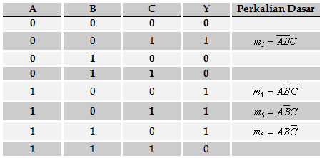
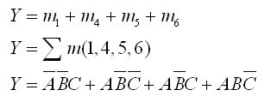
Contoh SOP:

Slide 12
Sederhanakan persamaannya dan gambarkan rangkaian logikanya !

Slide 13
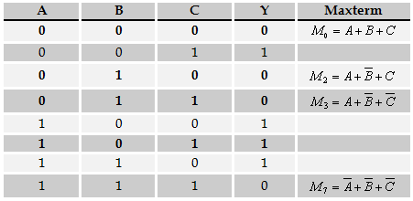
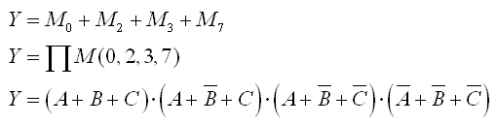
Contoh POS :

Slide 14
Sederhanakan persamaannya dan gambarkan rangkaian logikanya !

Slide 15
Peta Karnaugh
Banyaknya kotak pada peta karnaugh sesuai dengan banyaknya kemungkinan dalam tabel kebenaran, yaitu ‘2^{n} ’ dengan n adalah banyaknya variabel
  Dua variabel → 4 kotak
  Tiga variabel → 8 kotak
  Empat Variabel → 16 kotak

Slide 16
Dua variabel
Tabel Kebenaran 2 variabel
K-Map 2 variabel
A | B | F
0 | 0 | m₀
0 | 1 | m₁
1 | 0 | m₂
1 | 1 | m₃
_
B
B
B A | 0 | 1
0 | m₀ | m₁
1 | m₂ | m₃
_
A
A

Slide 17

Dua variabel
Tabel Kebenaran 2 variabel
K-Map 2 variabel
A | B | F
0 | 0 | 1
0 | 1 | 0
1 | 0 | 1
1 | 1 | 0
B
B A | 0 | 1
0 | 1 | 0
1 | 1 | 0
_
A
A
Persamaan sederhana yang didapat ?

Slide 18
Tiga variabel
Tabel Kebenaran 3 variabel
K-Map 3 variabel
A | B | C | F
0 | 0 | 0 | m₀
0 | 0 | 1 | m₁
0 | 1 | 0 | m₂
0 | 1 | 1 | m₃
1 | 0 | 0 | m₄
1 | 0 | 1 | m₅
1 | 1 | 0 | m₆
1 | 1 | 1 | m₇
_
C
C
C AB | 0 | 1
00 | m₀ | m₁
01 | m₂ | m₃
11 | m₆ | m₇
10 | m₄ | m₅
_
B
_
A
B
_
A
B

Slide 19
Tiga variabel
Tabel Kebenaran 3 variabel
K-Map 3 variabel
A | B | C | F
0 | 0 | 0 | 1
0 | 0 | 1 | 1
0 | 1 | 0 | 0
0 | 1 | 1 | 0
1 | 0 | 0 | 1
1 | 0 | 1 | 1
1 | 1 | 0 | 0
1 | 1 | 1 | 0
_
C
C
C AB | 0 | 1
00 | 1 | 1
01 | 0 | 0
11 | 0 | 0
10 | 1 | 1
_
B
_
A
B
_
A
B
Persamaan sederhana yang didapat ?

Slide 20
Empat variabel
A | B | C | D | F
0 | 0 | 0 | 0 | m₀
0 | 0 | 0 | 1 | m₁
0 | 0 | 1 | 0 | m₂
0 | 0 | 1 | 1 | m₃
0 | 1 | 0 | 0 | m₄
0 | 1 | 0 | 1 | m₅
0 | 1 | 1 | 0 | m₆
0 | 1 | 1 | 1 | m₇
1 | 0 | 0 | 0 | m₈
1 | 0 | 0 | 1 | m₉
1 | 0 | 1 | 0 | m₁₀
1 | 0 | 1 | 1 | m₁₁
1 | 1 | 0 | 0 | m₁₂
1 | 1 | 0 | 1 | m₁₃
1 | 1 | 1 | 0 | m₁₄
1 | 1 | 1 | 1 | m₁₅
_
D
_
D
D
CD AB | 00 | 01 | 11 | 10
00 | m₀ | m₁ | m₃ | m₂
01 | m₄ | m₅ | m₇ | m₆
11 | m₁₂ | m₁₃ | m₁₅ | m₁₄
10 | m₈ | m₉ | m₁₁ | m₁₀
_
B
_
A
B
_
A
B
_
C
C

Slide 21
Empat variabel
A | B | C | D | F
0 | 0 | 0 | 0 | 1
0 | 0 | 0 | 1 | 1
0 | 0 | 1 | 0 | 0
0 | 0 | 1 | 1 | 0
0 | 1 | 0 | 0 | 1
0 | 1 | 0 | 1 | 1
0 | 1 | 1 | 0 | 1
0 | 1 | 1 | 1 | 1
1 | 0 | 0 | 0 | 1
1 | 0 | 0 | 1 | 0
1 | 0 | 1 | 0 | 0
1 | 0 | 1 | 1 | 0
1 | 1 | 0 | 0 | 0
1 | 1 | 0 | 1 | 0
1 | 1 | 1 | 0 | 1
1 | 1 | 1 | 1 | 1
_
D
_
D
D
CD AB | 00 | 01 | 11 | 10
00 | 1 | 1 | 0 | 0
01 | 1 | 1 | 1 | 1
11 | 0 | 0 | 1 | 1
10 | 1 | 0 | 0 | 0
_
B
_
A
B
_
A
B
_
C
C
Persamaan sederhana yang didapat ?

Slide 22
Penyederhanaan pada K-MAP
Pengelompokkan nilai ‘1’ yang saling berdekatan.
  pairs (pasangan),
  quads dan
  octet.

Slide 23
Pairs
Akan menghilangkan sebuah variabel
_
D
_
D
D
CD AB | 00 | 01 | 11 | 10
00 | 0 | 1 | 1 | 0
01 | 1 | 0 | 0 | 0
11 | 1 | O | 1 | 1
10 | 0 | O | 0 | 0
_
B
_
A
B
_
A
B
_
C
C
F =
_ _
+
_ _
+
ABC
BCD
ABD

Slide 24
Quads
Akan menghilangkan 2 buah variabel
_
D
_
D
D
CD AB | 00 | 01 | 11 | 10
00 | 0 | 1 | 1 | 0
01 | 0 | 1 | 1 | 0
11 | 1 | 1 | 1 | 1
10 | 0 | O | 0 | 0
_
B
_
A
B
_
A
B
_
C
C
F =
_
+
AB
AD

Slide 25
Octet
Akan menghilangkan 3 buah variabel
_
D
_
D
D
CD AB | 00 | 01 | 11 | 10
00 | 0 | 0 | 0 | 0
01 | 1 | 1 | 1 | 1
11 | 1 | 1 | 1 | 1
10 | 0 | O | 0 | 0
_
B
_
A
B
_
A
B
_
C
C
F = B

Slide 26
Overlapping
Mengelompokkan logika ‘1’ yg sama lebih dari 1 klpmk
CD AB | 00 | 01 | 11 | 10
00 | 0 | 0 | 0 | 0
01 | 0 | 1 | 1 | 0
11 | 1 | 1 | 1 | 0
10 | 0 | O | 0 | 0
F =
_
+
BD
ABC

Slide 27
Rolling
Mengelompokkan logika ‘1’ dg cara penggulungan.
CD AB | 00 | 01 | 11 | 10
00 | 1 | 0 | 0 | 1
01 | 0 | 0 | 0 | 0
11 | 0 | 0 | 0 | 0
10 | 1 | O | 0 | 1
1
1
1
1
_
F =
_ _
BD

Slide 28
Rolling
Mengelompokkan logika ‘1’ dg cara penggulungan.
CD AB | 00 | 01 | 11 | 10
00 | 1 | 1 | 1 | 1
01 | 0 | 0 | 0 | 0
11 | 0 | 0 | 0 | 0
10 | 1 | 1 | 1 | 1
1
1
1
1
1
1
1
1
F =
_
B

Slide 29
Redundant
Kelompok berlebih
CD AB | 00 | 01 | 11 | 10
00 | 0 | 0 | 0 | 0
01 | 0 | 1 | 1 | 0
11 | 1 | 1 | 0 | 0
10 | 0 | O | 0 | 0
F =
_
_
_
ABC
+
BCD
+
ABD

Slide 30
Don’t care
CD AB | 00 | 01 | 11 | 10
00 | 0 | 0 | x | x
01 | 0 | 0 | 1 | x
11 | 0 | x | 1 | 1
10 | 0 | O | x | x
F =
C

Slide 31
Konklusi
isikan nilai ‘1’ pada peta Karnaugh minterm dg nilai ‘1’ pada tabel kebenaran. Selanjutnya yang bernilai ‘0’.
lingkari oktet, quad dan pairs. Ingat roll dan overlap untuk memperluas pengelompokan
jika ada sisa bernilai ‘1’ lingkari
hilangkan kelompok yang berlebihan
tuliskan persamaan Boolean dengan meng OR kan perkalian dari kelompok lingkaran

Slide 32


